Slide 1
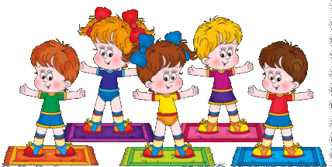
МУНИЦИПАЛЬНОЕ БЮДЖЕТНОЕ ДОШКОЛЬНОЕ ОБРАЗОВАТЕЛЬНОЕ
УЧРЕЖДЕНИЕ (ЯСЛИ - САД) № 1 «РОМАШКА»
МУНИЦИПАЛЬНОГО ОБРАЗОВАНИЯ ГОРОДСКОЙ ОКРУГ
КРАСНОПЕРЕКОПС РЕСПУБЛИКИ КРЫМ
«Использование нестандартнного физкультурного оборудования для развития двигательной активности детей»
Выполнили воспитатели:
2-ой ранней группы «Пчёлки»
Дудченко В.Н
2019 год

Slide 2
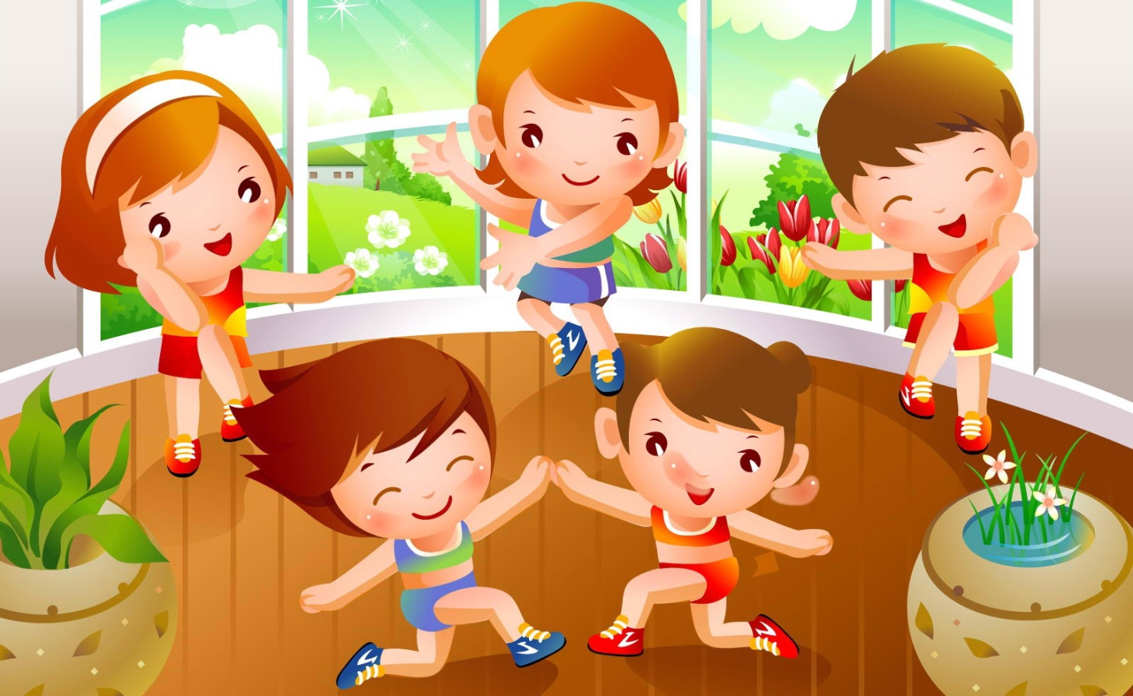
«Здоровье наших детей во многом зависит от постановки физической культуры в детском саду и семье…» Н. М. Амосов.

Slide 3
Важным направлением в формировании у детей основ здорового образа жизни является правильно организованная предметно- пространственная среда, прежде всего это двигательная предметно- пространственная среда. Она должна носить развивающий характер, быть разнообразной, динамичной, трансформируемой. Для этого в нашей группе мы используем нестандартное оборудование, изготовленное своими руками, ведь новое спортивное оборудование – это всегда дополнительный стимул активации физкультурной, оздоровительной работы.

Slide 4
Цель: расширять предметно-развивающую среду, путём создания нового нестандартного оборудования, из бросового материала своими руками, помогающему полноценному развитию детей дошкольного возраста.
Задачи: Мотивировать детей на двигательную активность через использование нетрадиционного оборудования в самостоятельных видах деятельности Развивать выразительность и красоту движений Развивать творчество, фантазию, при использовании данного оборудования Обобщать и распространять опыт работы по созданию и использованию нестандартного оборудования для двигательной среды.

Slide 5
Нестандартное физкультурное оборудование – это оборудование, сделанное своими руками из списанного инвентаря и подручных средств и материалов. Так как оно позволяет: - повысить интерес детей к выполнению основных движений и игр; - развивать у детей наблюдательность, эстетическое восприятие; - воображение, зрительную память; - развивать чувство формы и цвета; - способствовать формированию физических качеств и двигательных умений детей.

Slide 6
Требования,
предъявляемые к нестандартному оборудованию.
Нестандартное оборудование должно быть:
безопасным;
максимально эффективным;
удобным к применению;
компактным;
универсальным;
технологичным и простым в изготовлении;
эстетичным.

Slide 7
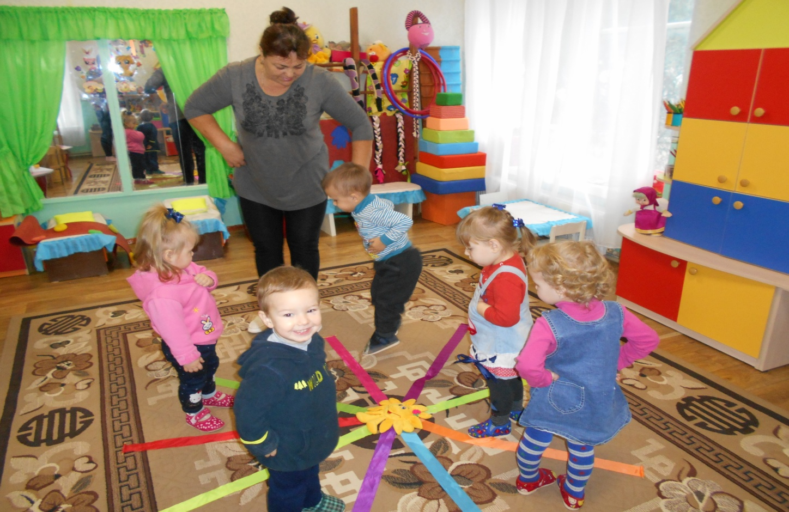
«Солнышко» Описание: «солнышко» сделано ткани и набит мягким поролоном, лучики – атласные ленты.

Slide 8
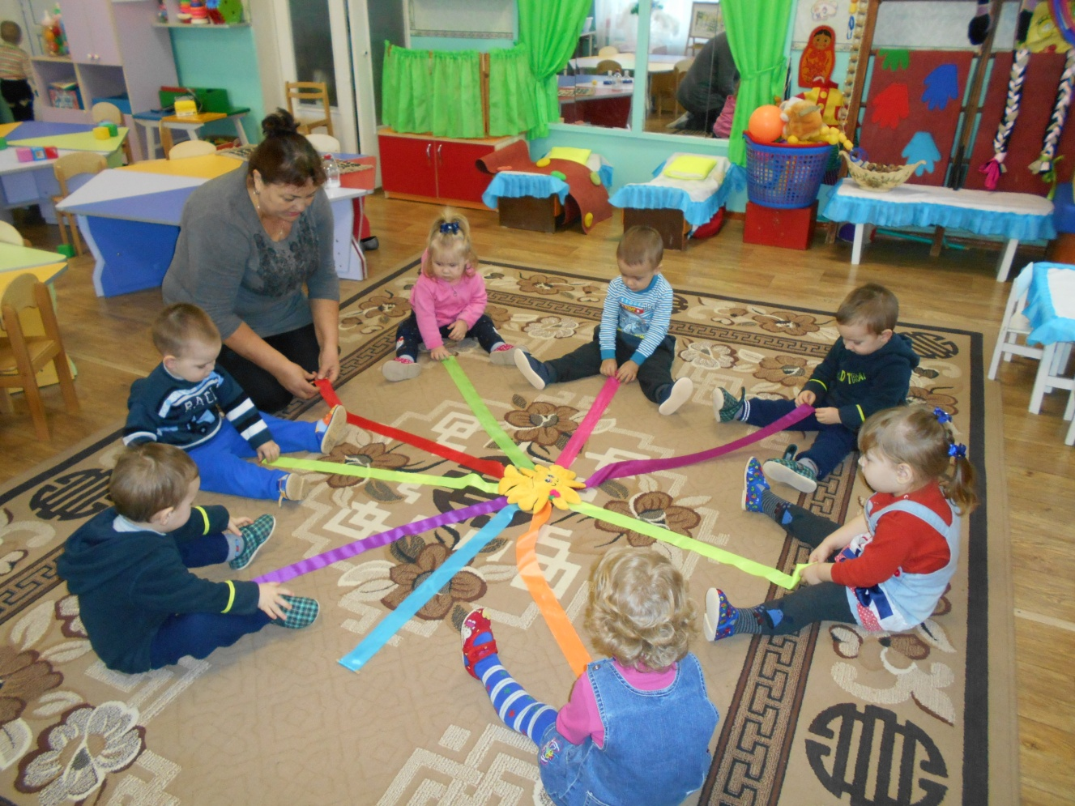
Цель: Развитие у детей навыка ползания, тренировка вестибулярного аппарата, укрепление мышц туловища и конечностей. Воспитание правильной осанки, внимания, мелкую моторику рук. Основные движения: ползание, перешагивание, прыжки, прокатывание мяча, скручивание. Использование: режимные моменты, закаливание после дневного сна, на физкультурных занятиях, индивидуальная работа с детьми.

Slide 9
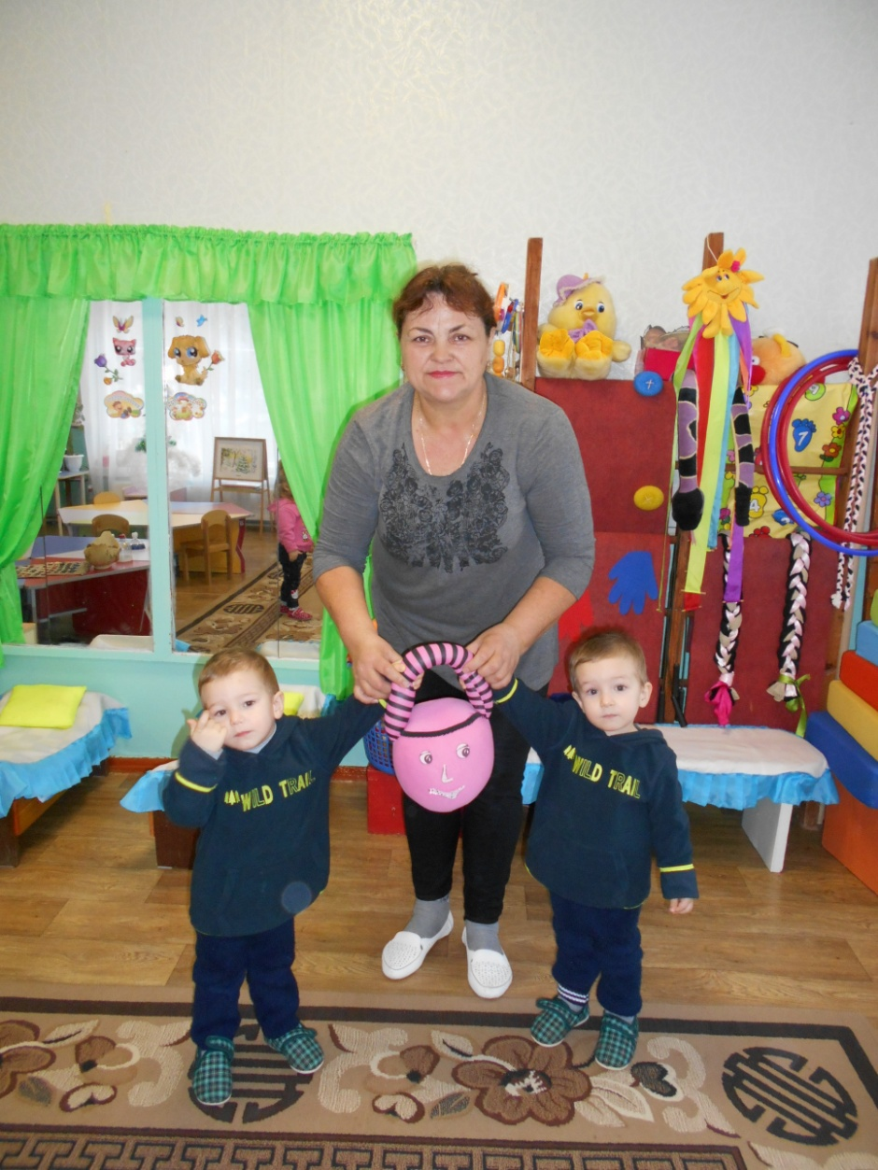
«Гантеля»
Цель: учить выполнять ОРУ с предметом, для развития силы рук, воспитывать любовь к спорту.

Slide 10
«Косичка из ткани»
Изготовление: три полоски ткани длиной 1 м. заплетаются в косичку.
Использование: общеразвивающие упражнения, игры-эстафеты, прыжки
Цель: развитие мышц верхних и нижних конечностей; спины; развитие прыгучести

Slide 11
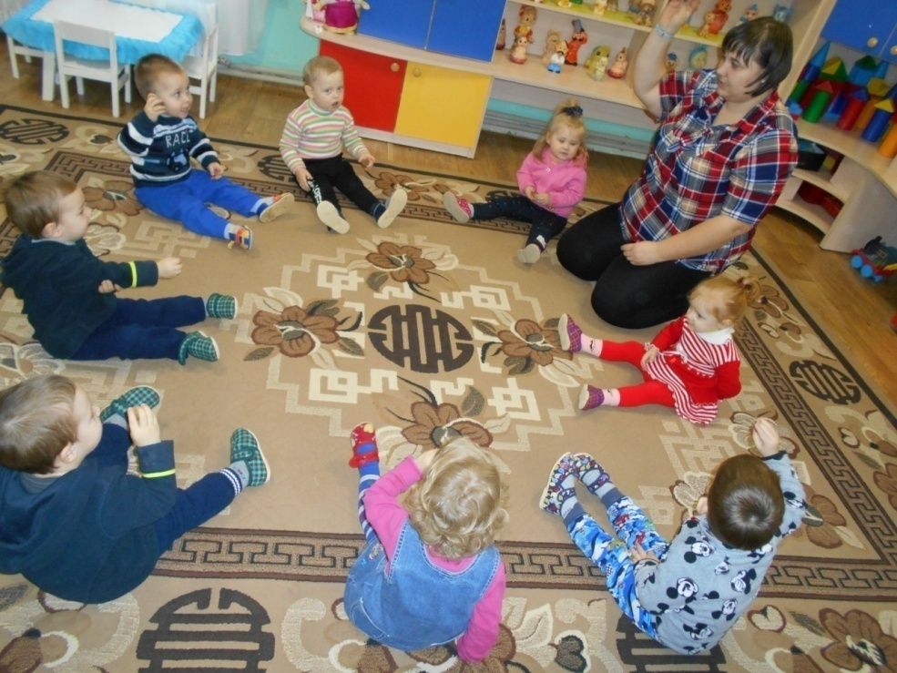
« Массаж грецкими орехами»
Цель: массаж, стимуляция работы внутренних органов.
Положить между ладонями, делать круговые движения, постепенно увеличивая нажим и темп.

Slide 12
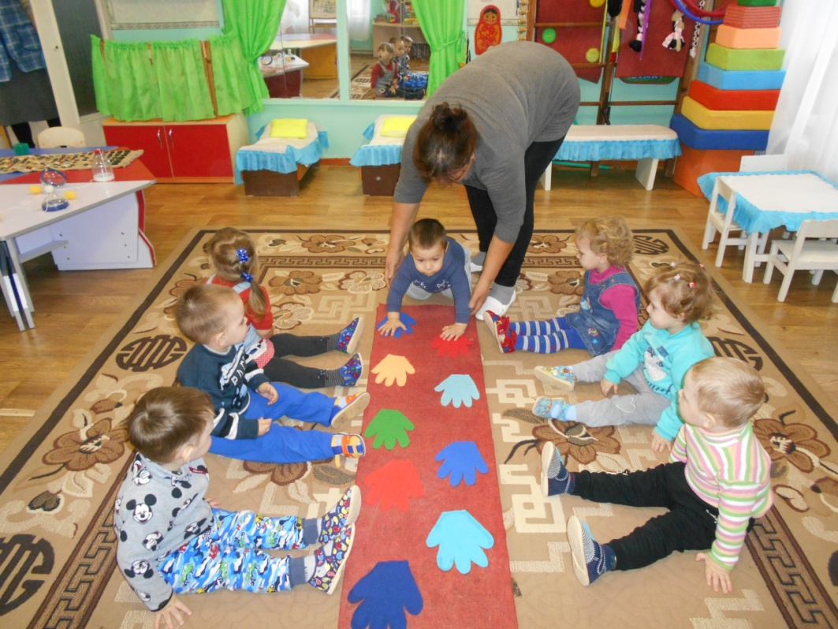
«Дорожки — следочки»
Развивает координацию, внимание, прыгучесть. Содержание упражнений: ходьба и прыжки по следам, наступая по направлению следа.

Slide 13
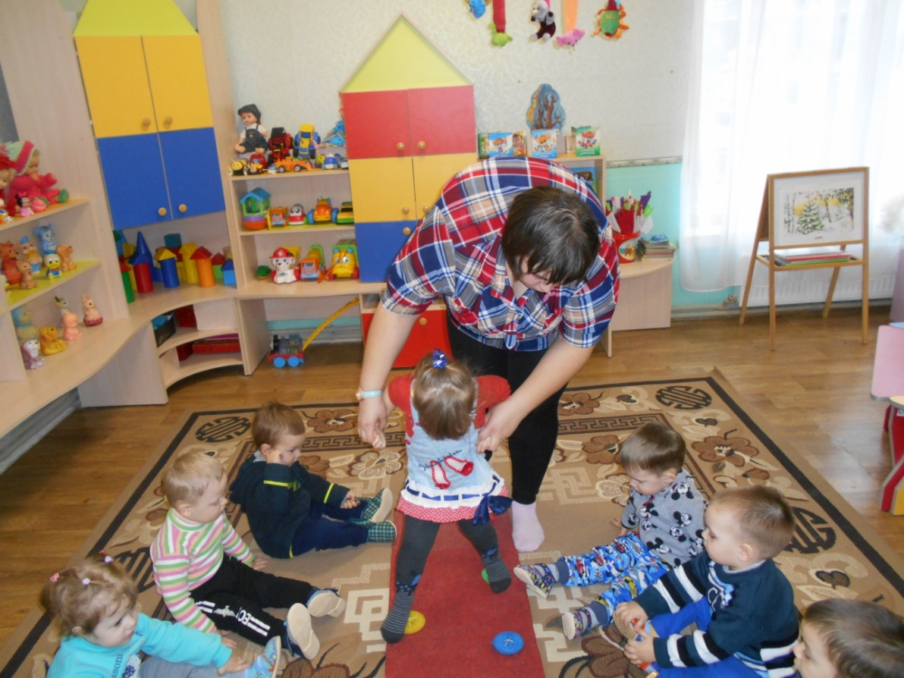
« Волшебные коврики» Предназначены для босохождения, исправления и предотвращения плоскостопия, закаливания. Применяются для физических упражнений, в ходе просыпательной гимнастики.

Slide 14
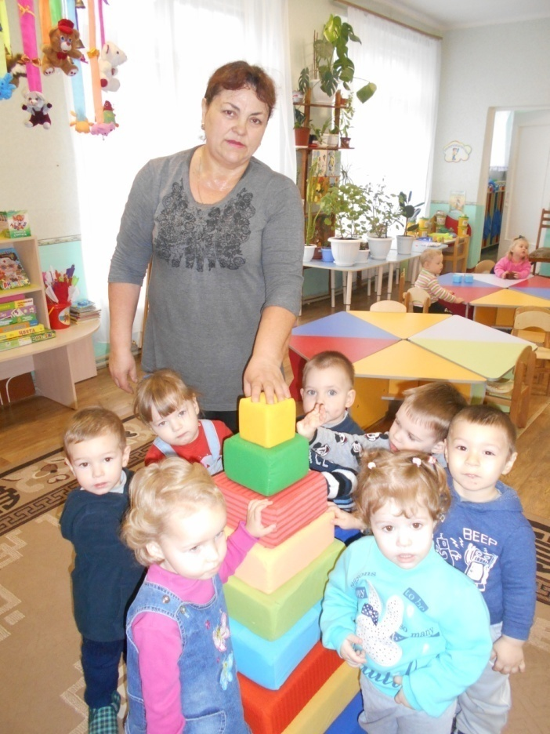
«Набивные геометрические формы»
Изготовление: делаются выкройки деталей геометрических форм из ткани или кож. заменителя, которые сшиваются между собой, полость набивается синтепоном.
Использование : упражнения в метании, общеразвивающие упражнения, игры-эстафеты.
Цель
Развивать меткость, глазомер, крупную и мелкую мускулатуру, быстроту реакции.

Slide 15
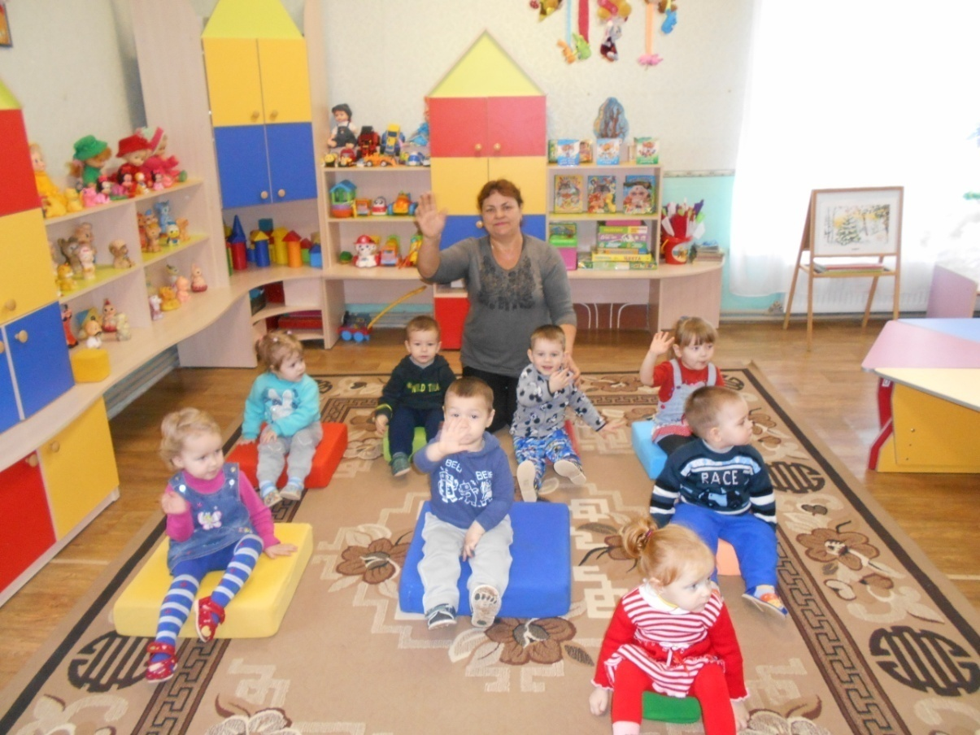

Slide 16
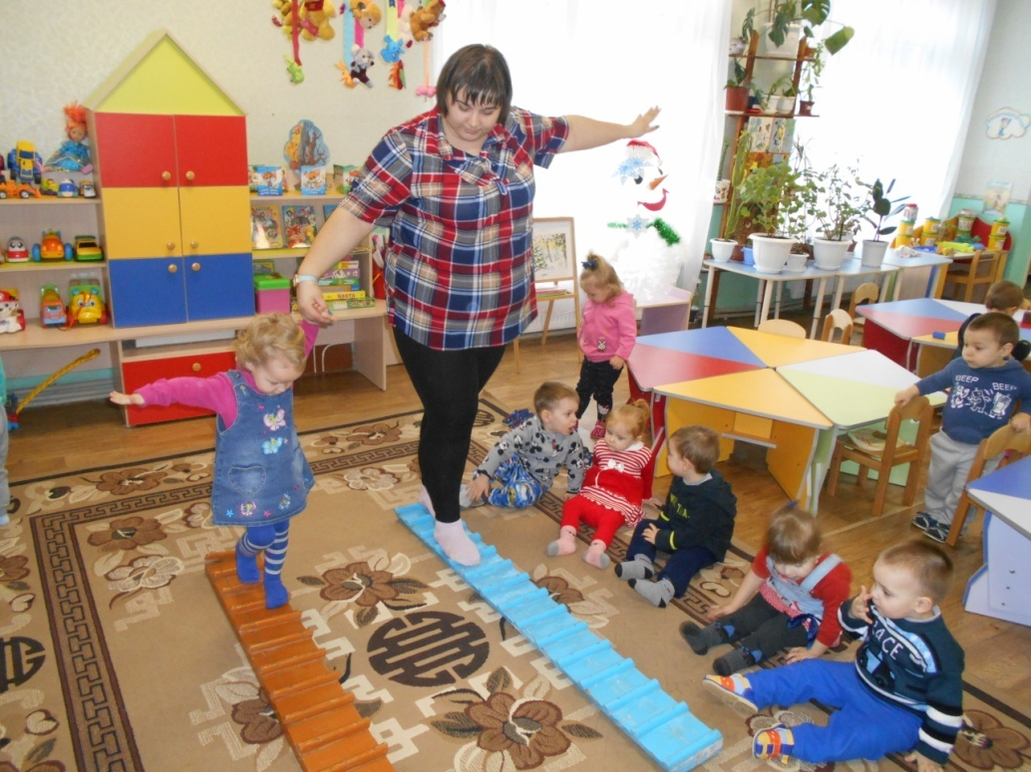
МАССАЖНЫЕ ДОРОЖКИ «ЗДОРОВЬЯ»
Цель: стимулирует работу внутренних органов. Развивает координацию движений, равновесие.
Материалы: Резиновый коврик, деревянные палочки или мостики, камушки, пуговицы, поролон, пробки.
Использовать для массажа ступней, ходьба с целью профилактики плоскостопия.

Slide 17
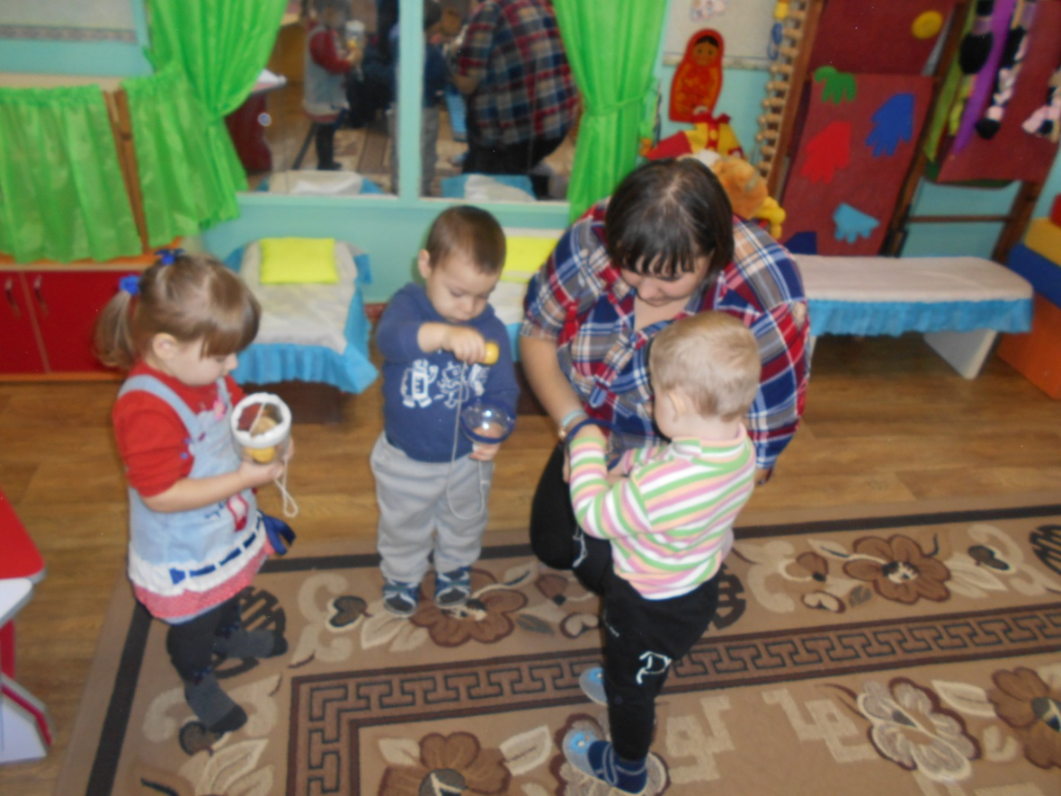
«Бильбоке» Цели: развитие глазомера, меткости, координации, ловкости, внимания. Материалы: пластиковые бутылки из-под сока, к которым на шнуре прикрепляются мягкие шарики. Задания: поймать шарик ёмкостью.

Slide 18
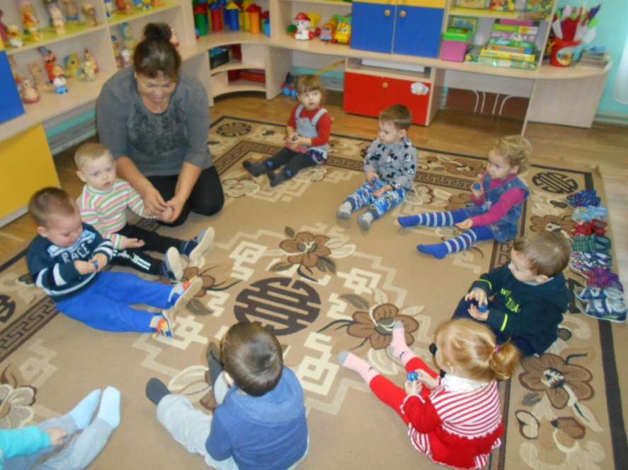
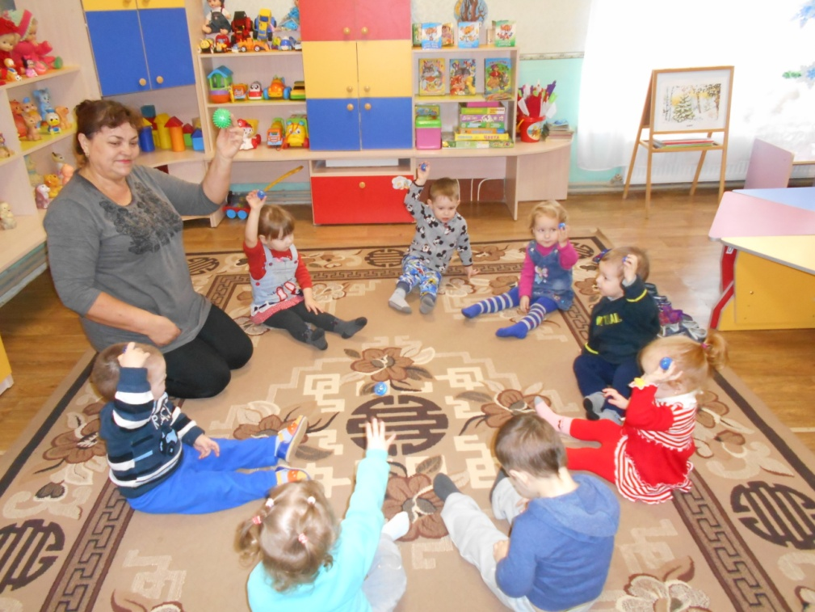
«Массажные шарики Су-джок»
Прокатывая шарик между ладошками, дети массируют мышцы рук.

Slide 19
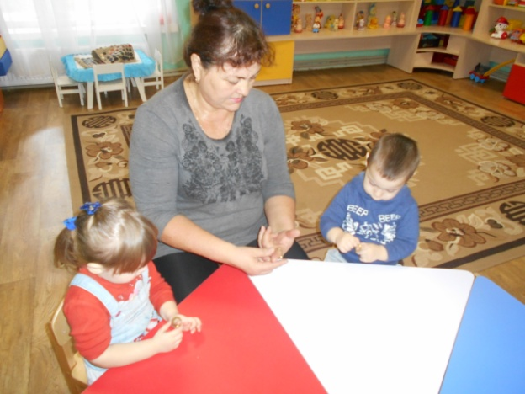
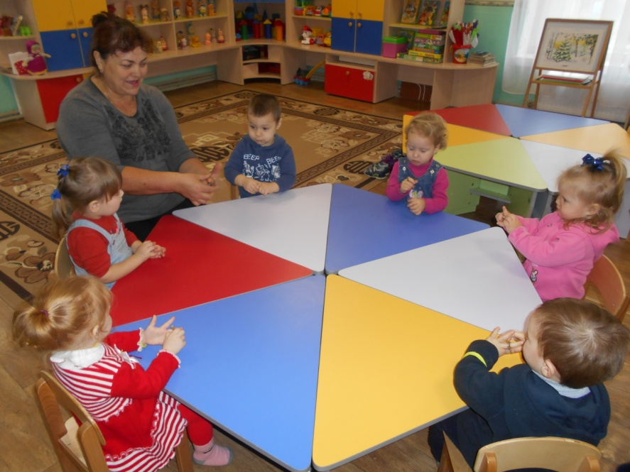
Массаж эластичным кольцом помогает стимулировать работу внутренних органов.

Slide 20
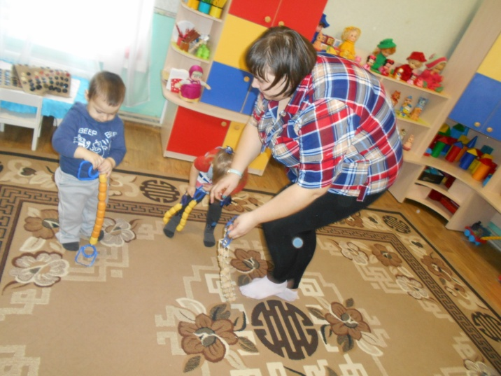
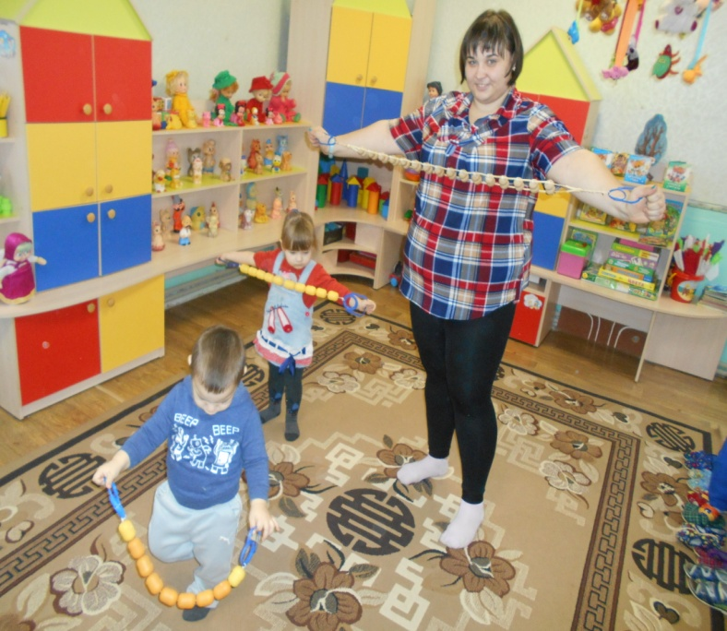
«Массажеры» Материал: капсулы от шоколадных яиц, ручки от 5 литровых бутылок, шнур, шило. Задачи: укреплять мышцы спины, груди и ног.

Slide 21
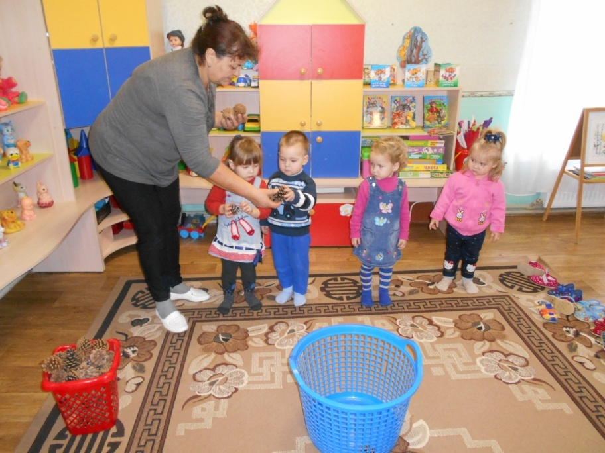
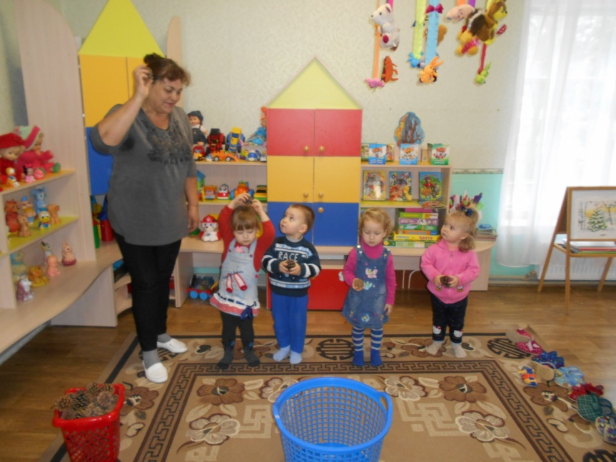
«Метание шишками»
Цель: развитие глазомера, меткости, координации, ловкости, внимания.
Задание: попади в цель; пронеси не урони.

Slide 22
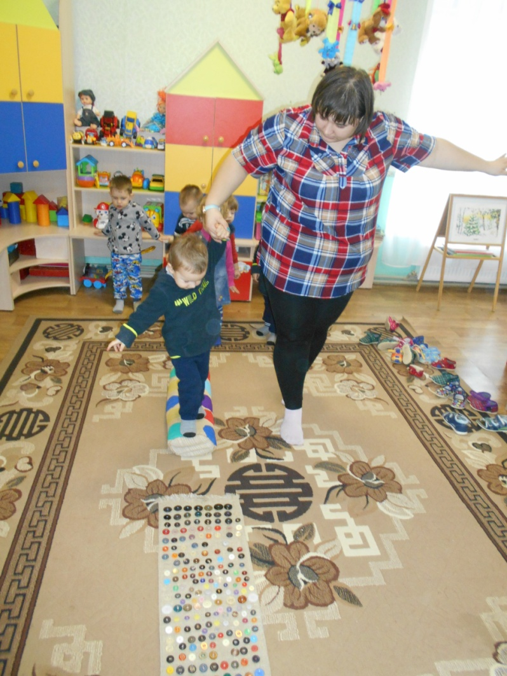
«Массажная дорожка из пуговиц»
«Валик»
Изготовление
Пошитый из мешковины объемный валик с нашитыми кругами , полоска из мешковины на которую нашиты пуговицы разных размеров и цветов .
Использование
Ходьба, бег.
Цель
Развитие равновесия, координации движений; профилактика плоскостопия.

Slide 23
Желаем здоровья, побольше, покрепче,
Ведь без него не достичь ничего.
Пусть будет оно, словно чистая речка,
Бежать под защитой своих берегов.
И пусть на пути не возникнут преграды,
Пусть будет здоровье прозрачней воды.
Здоровье - ценнейшая в мире награда,
Лекарство от горя, печали, беды.

Slide 24
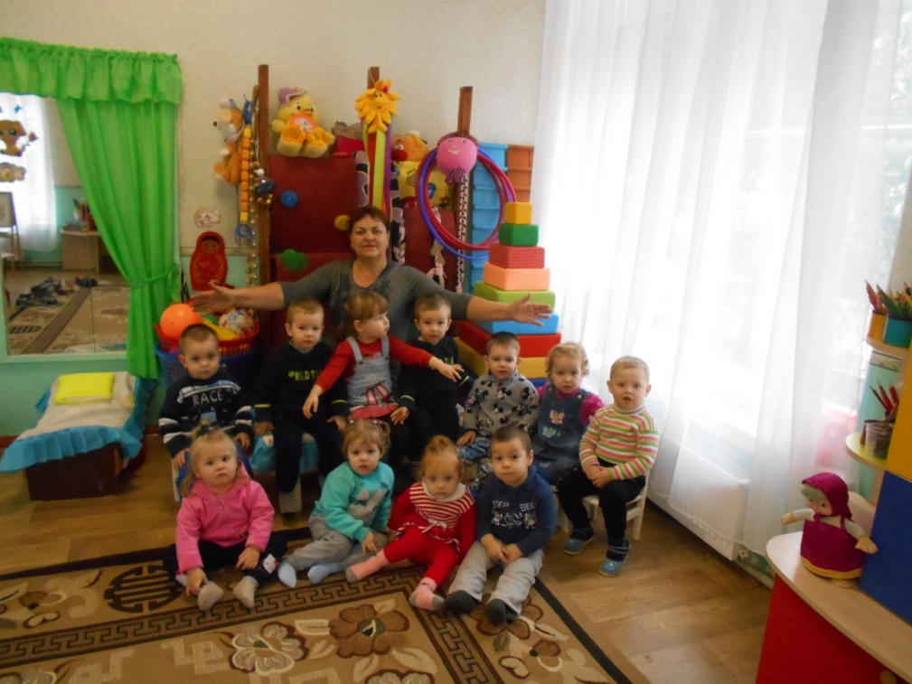
Спасибо за внимание!

